Slide 1
GUPY EVENTS Bot
Підготувала команда Gupy(V2)

Slide 2

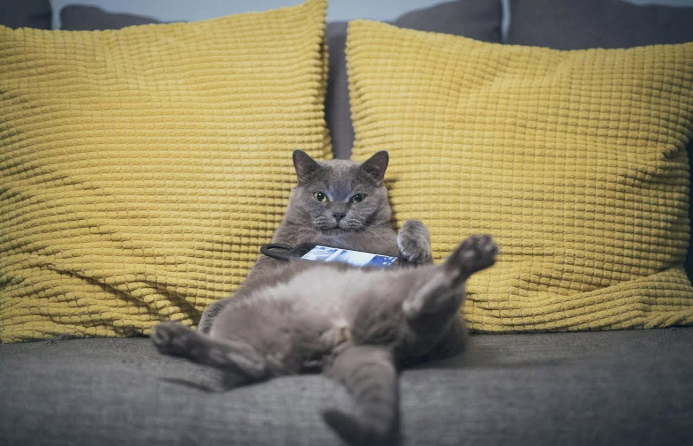
Соціальна проблема – розвиток соц.мереж, соціальне «відчудження» у 21 ст., вплив технологій на спосіб життя, що часто веде до ліні.

Slide 3
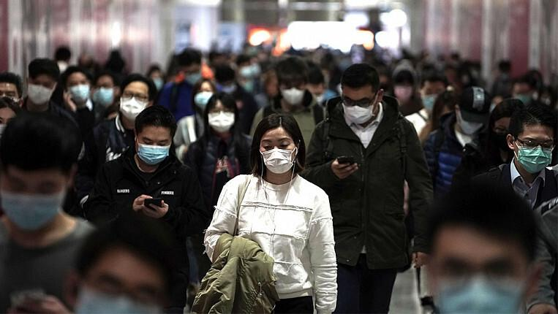
Пандемія зробила ще більший розрив у живому спілкуванні людей. Соц.мережі – тепер не лише доповнення, але часто й заміна реальному життю

Slide 4
Загальні підходи до вирішення проблеми
Створення цікавих подій, які залучатимуть людей до активного відпочинку/саморозвитку та відволікатимуть від пасивного способу життя, ліні тощо.
Створення умов для приємного проведення вільного часу поза «чотирьох стін».
Сповіщення людей про шкоду соціального «відчудження».

Slide 5
Наша пропозиція
Створення системи цікавих та інтерактивних подій, які можна підібрати за власним бажанням та підписатись на них.
Користувач за допомогою месенджер-бота може проглядати цікаві йому онлайн/офлайн події, що скоро відбудуться.
Легке створення подій у зручній для користувача формі.

Slide 6
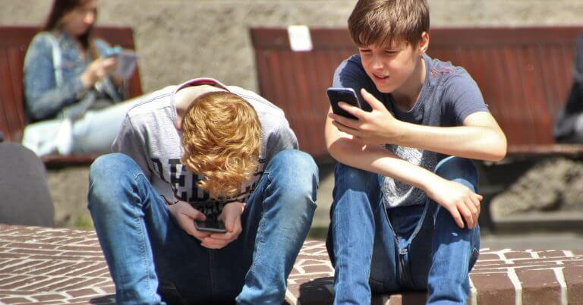

Аудиторія

Slide 7
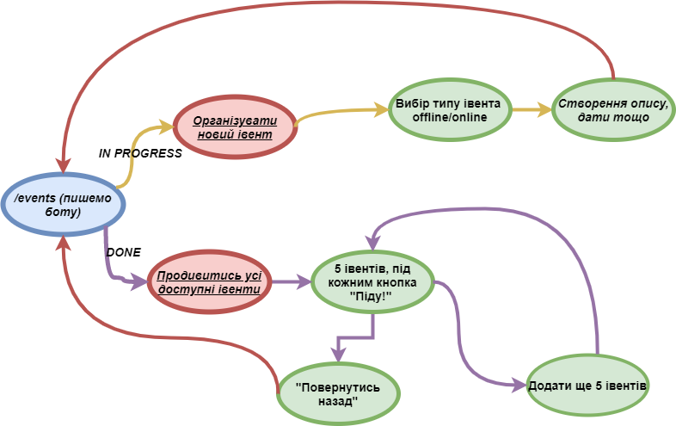
Діаграма поточної системи подій

Slide 8
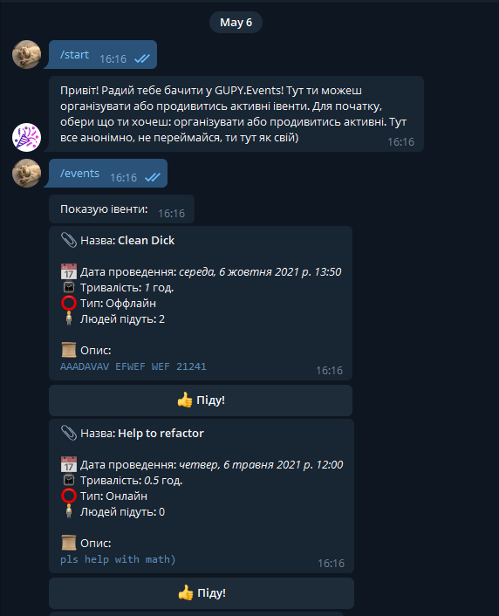
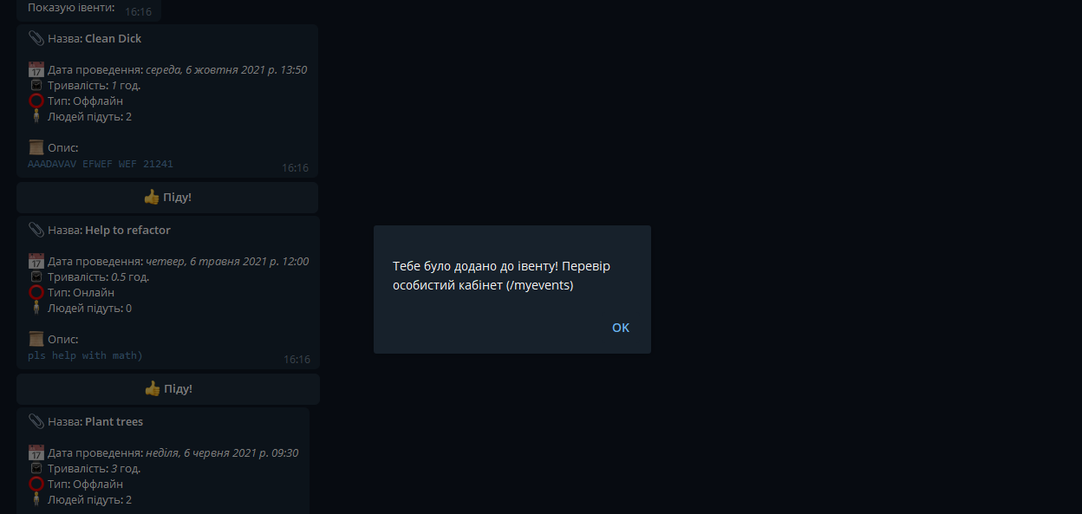
Презентація роботи тестової версії бота

Slide 10
ДЯКУЄМО ЗА УВАГУ!

